Slide 1
Дискурсивные практики описания музыкальных релизов: анализ на материале публикаций тематических групп ВКонтакте.
ДПО «Компьютерная Лингвистика»
выполнила Чернякова Софья

Slide 2
О музыкальном дискурсе
Музыкальный дискурс рассматривается как «социальная практика и категория, включающая специфические способы репрезентации различных аспектов музыкальной жизни» (Aleshinskaya, 2013).

Slide 3
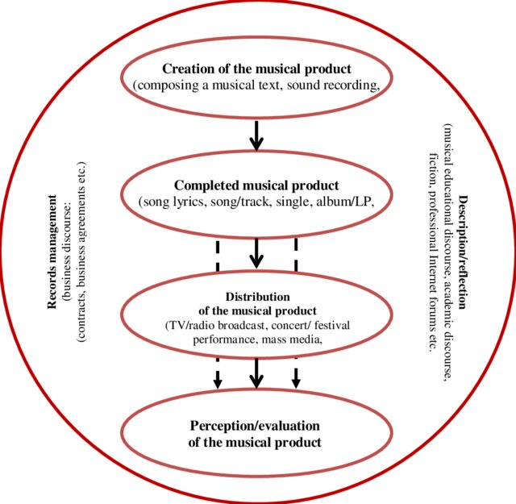
General view of musical discourse (Aleshinskaya E., 2013, p. 427)

Slide 4
О музыкальном дискурсе
Музыкальный дискурс рассматривается как «социальная практика и категория, включающая специфические способы репрезентации различных аспектов музыкальной жизни» (Aleshinskaya, 2013).
Проект фокусируется не на «песенном дискурсе» – «изучение только текстов песен в экстралингвистических условиях» (Янченко, 2019), а на том, как о музыке говорят.
Тексты, анализируемые в данном проекте, находятся на стыке двух этапов «жизни музыкального продукта» – дистрибуции и восприятия/оценивания.
Цель проекта – применение методов компьютерной лингвистики для исследования дискурсивных практик репрезентации новых музыкальных релизов в онлайн-публикациях, как менее изученного сегмента музыкального дискурса.
Aleshinskaya, E. (2013). Key components of musical discourse analysis. Research in language, 11(4), 423-444.
Янченко, Я. М. (2019). Лингвистический аспект исследований песенного дискурса: актуальность и многоаспектность. Мир науки. Социология, филология, культурология, 10(4), 28-28.

Slide 5
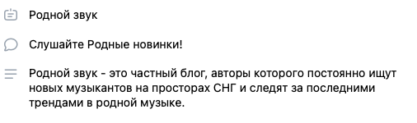
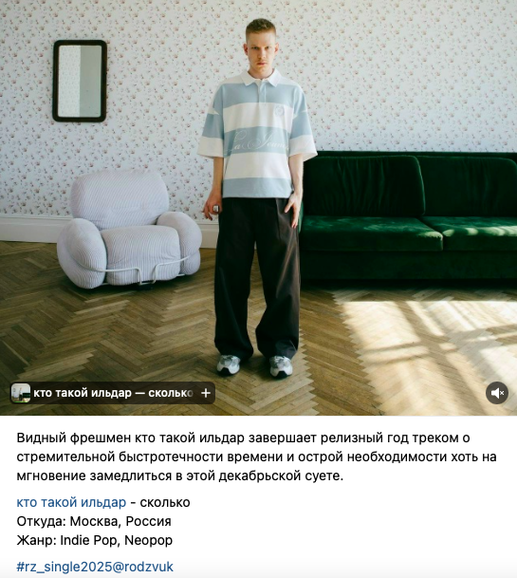
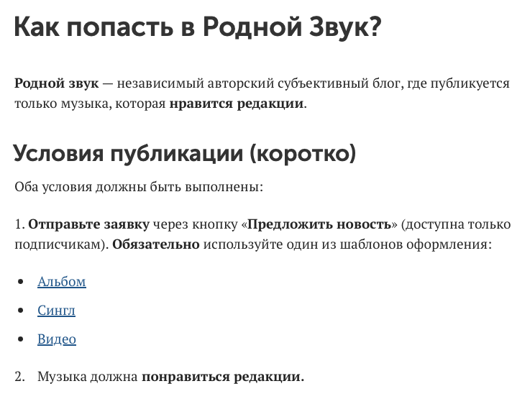
Данные
Родной Звук

Slide 6
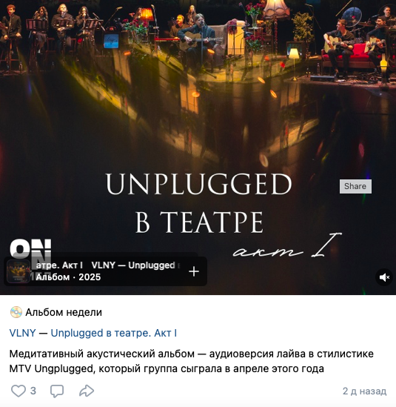
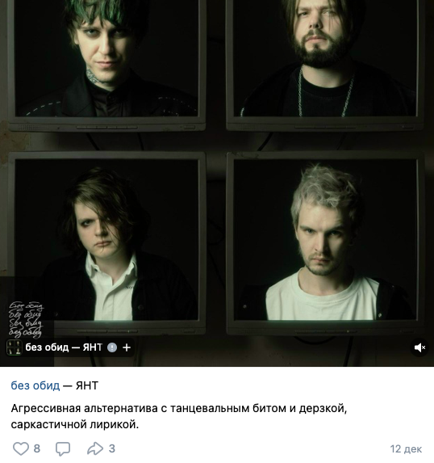
ON Лейбл
Zion Music

Slide 7
Данные
Публикации о новых музыкальных релизах из трех источников:
  блог «Родной Звук» (ок. 492к токенов)
  группа лейбла «On Лейбл» (ок. 15к токенов)
  группа лейбла «Zion Music» (ок. 10к токенов)
Парсинг с помощью модуля vk_api.
Последняя выгрузка 27 января.
Нужные публикации были отобраны при помощи регулярных выражений.
Тексты были очищены, токенизированы при помощи NLTK и лемматизированы при помощи pymorphy.

Slide 8
Дизайн проекта
Этап 1: Жанровая специфика
  Каковы общие лексико-грамматические характеристики текстов о новых музыкальных релизах по сравнению с новостным дискурсом?
  Материал: объединенный корпус публикаций о музыкальных релизах (ок. 517к токенов) и сопоставимый новостной корпус (Лента)
  Шаги: частеречная разметка, анализ наиболее частотных лемм, анализ эмотивной лексики, работа над коллокациями
Этап 2: Сравнение внутри жанра
  Есть ли различия характеристик текстов независимого медиа от публикаций лейблов?
  Материал: объединенный корпус публикаций лейблов (ок. 25к токенов) и три сопоставимых случайно отобранных сэмпла из корпуса «Родного звука»
  Шаги: TTR, анализ эмотивной лексики, анализ синтаксиса и именованных сущностей, хи-квадрат для анализа статистической значимости распределения лексики

Slide 9
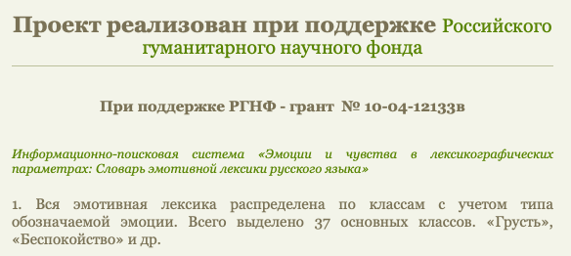
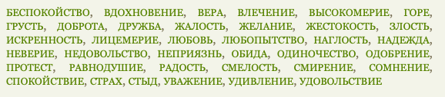
Этап 1
Эмотивная лексика
Изначально в словаре: 4988
Удалено вручную: 215

Slide 10
Этап 1
Главные результаты
В текстах о новых музыкальных релизах доля прилагательных выше, чем в новостном корпусе (~0,19 VS ~0,11), а доля глаголов ниже (~0,059 VS 0,093).

Slide 11
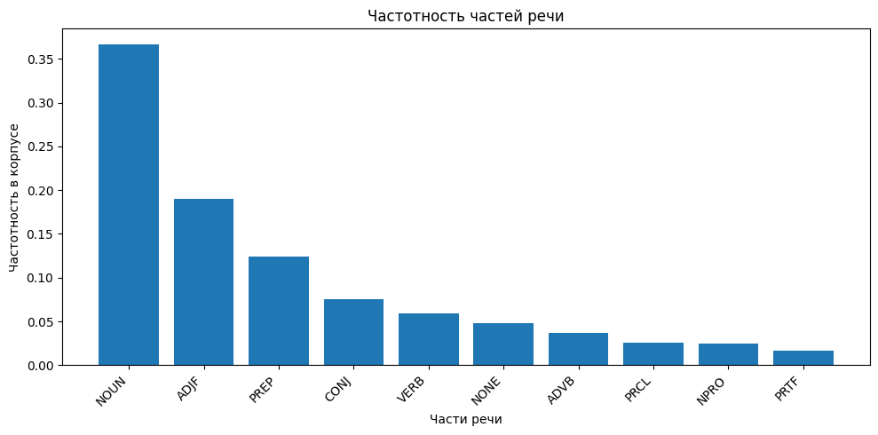
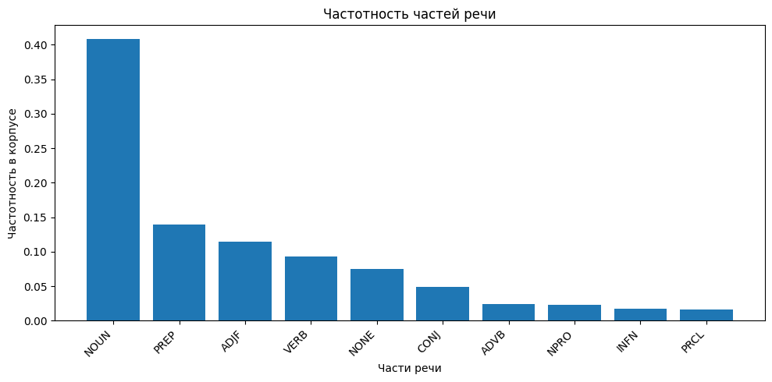
Этап 1
Частеречная разметка
Объединенный корпус о музыкальных релизах
Новостной корпус

Slide 12
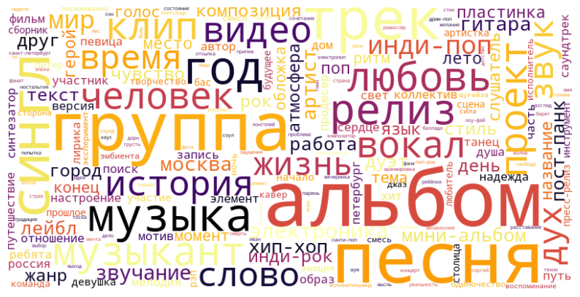
Этап 1
Облака слов

Slide 13
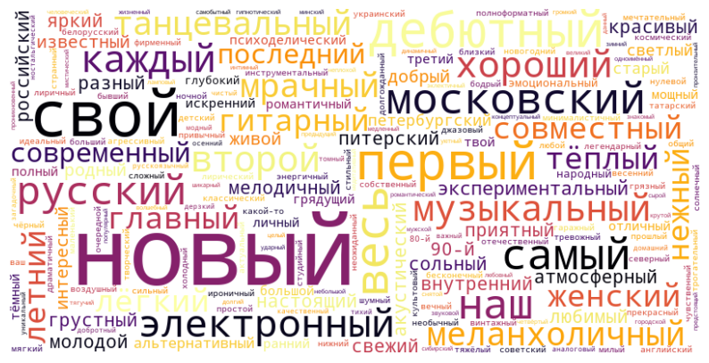
Этап 1
Облака слов

Slide 14
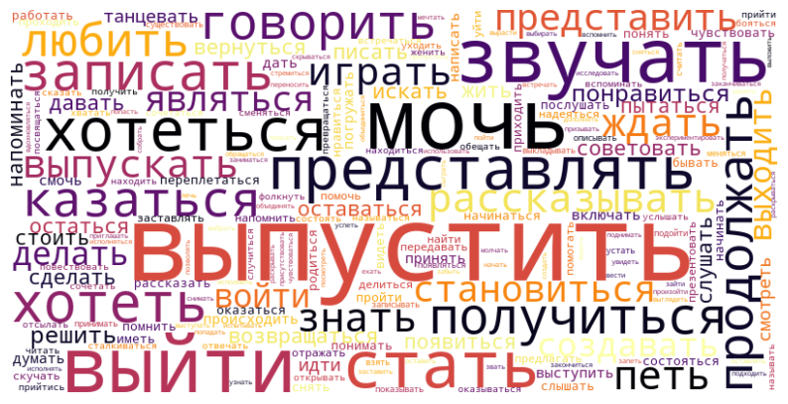
Этап 1
Облака слов

Slide 15
Этап 1
Главные результаты
В текстах о новых музыкальных релизах доля прилагательных выше, чем в новостном корпусе (~0,19 VS ~0,11), , а доля глаголов ниже (~0,059 VS 0,093).
Частотные леммы в корпусе о музыкальных релизах включают номинацию релизов, музыкальных артистов и жанров, их дескриптивные и оценочные характеристики, а также глаголы, описывающие действия, связанные с выпуском и функционированием музыкальных релизов.
Тексты о новых музыкальных релизах более насыщены эмотивной лексикой (доля ~0,055 VS ~0,026).

Slide 16
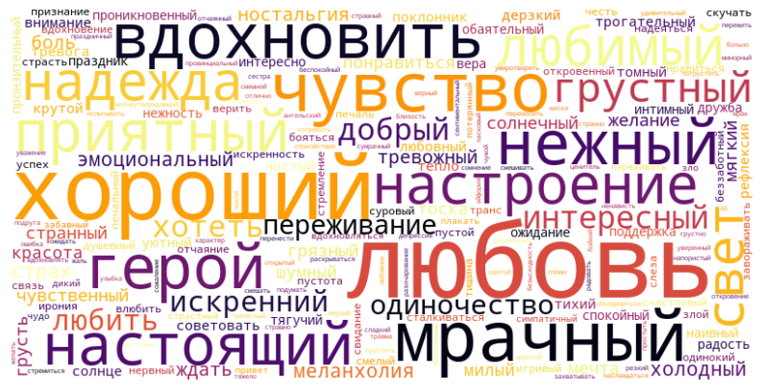
Этап 1
Эмотивная лексика

Slide 17
Этап 1
Коллокации
bigram | word_1 | word_2 | freq | likelihood_ratio
любимый наш | любимый | наш | 468 | 2266.11997
встречный старенький | встречный | старенький | 56 | 841.770091
женский мужской | женский | мужской | 107 | 608.392637
народный русский | народный | русский | 147 | 516.014903
дебютный московский | дебютный | московский | 284 | 437.796165
гаражный грязный | гаражный | грязный | 63 | 367.41512
жуковский подмосковный | жуковский | подмосковный | 31 | 366.683625
ангельский женский | ангельский | женский | 48 | 329.353553
внешний внутренний | внешний | внутренний | 53 | 326.64183
главный отечественный | главный | отечественный | 73 | 300.144993
каждый отдельный | каждый | отдельный | 54 | 270.544372
дебютный сольный | дебютный | сольный | 123 | 264.029917
знакомый каждый | знакомый | каждый | 79 | 262.367677
знакомый многий | знакомый | многий | 39 | 246.563588
летний тёплый | летний | тёплый | 94 | 243.063349
важный школьный | важный | школьный | 33 | 242.993578
80-й 90-й | 80-й | 90-й | 61 | 238.74468
известный узкий | известный | узкий | 29 | 237.226429
свой собственный | свой | собственный | 139 | 222.72071
гитарный тяжёлый | гитарный | тяжёлый | 68 | 218.172532
летний лёгкий | летний | лёгкий | 90 | 217.480116
лёгкий танцевальный | лёгкий | танцевальный | 100 | 213.665938
главный российский | главный | российский | 78 | 208.907823
беззаботный лёгкий | беззаботный | лёгкий | 45 | 207.554059
добрый злой | добрый | злой | 37 | 203.05719

Slide 18
Этап 1
Коллокации
 | bigram | word_1 | word_2 | freq | likelihood_ratio
0 | новый сингл | новый | сингл | 1020 | 4939.430661
1 | в дух | в | дух | 775 | 4257.439323
2 | новый альбом | новый | альбом | 1136 | 3961.032306
3 | о тот | о | тот | 627 | 3514.051143
4 | женский вокал | женский | вокал | 321 | 3257.520946
5 | дебютный альбом | дебютный | альбом | 532 | 2871.505992
6 | cream soda | cream | soda | 100 | 1750.479471
7 | песня о | песня | о | 540 | 1658.29483
8 | выпустить новый | выпустить | новый | 369 | 1489.777955
9 | новый видео | новый | видео | 330 | 1379.802794
10 | иван дорн | иван | дорн | 97 | 1362.471684
11 | история о | история | о | 289 | 1357.451595
12 | слово музыкант | слово | музыкант | 202 | 1314.768898
13 | синекдоха монток | синекдоха | монток | 70 | 1306.798411
14 | русский язык | русский | язык | 150 | 1300.94595

Slide 19
Этап 1
Коллокации
trigram | word_1 | word_2 | word_3 | freq | likelihood_ratio
в дух ранний | в | дух | ранний | 64 | 4757.508766
в дух время | в | дух | время | 3 | 4444.197027
в дух 90-й | в | дух | 90-й | 18 | 4392.29774
в дух группа | в | дух | группа | 37 | 4367.499449
в дух 80-й | в | дух | 80-й | 10 | 4345.936037
в дух fka | в | дух | fka | 8 | 4324.542297
в дух james | в | дух | james | 8 | 4323.617298
в дух xx | в | дух | xx | 9 | 4322.907439
в дух neighbourhood | в | дух | neighbourhood | 7 | 4319.084917
в дух 70-й | в | дух | 70-й | 7 | 4317.319694
в дух синекдоха | в | дух | синекдоха | 9 | 4316.276318
в дух jamie | в | дух | jamie | 6 | 4316.064218
в дух frank | в | дух | frank | 6 | 4313.74014
в дух four | в | дух | four | 5 | 4311.53139
в дух bonobo | в | дух | bonobo | 6 | 4307.726926

Slide 20
Этап 1
Коллокации
trigram | word_1 | word_2 | word_3 | freq | likelihood_ratio
песня о тот | песня | о | тот | 67 | 5173.913965
песня о любовь | песня | о | любовь | 51 | 2721.218857
песня о поиск | песня | о | поиск | 8 | 1951.178116
песня о вечный | песня | о | вечный | 2 | 1846.557302
песня о внутренний | песня | о | внутренний | 8 | 1825.816213
песня о расставание | песня | о | расставание | 10 | 1824.457941
песня о взросление | песня | о | взросление | 3 | 1808.229901
песня о чувство | песня | о | чувство | 10 | 1791.171095
песня о одиночество | песня | о | одиночество | 3 | 1771.382525
песня о принятие | песня | о | принятие | 4 | 1763.461071
песня о прощание | песня | о | прощание | 3 | 1759.661896
песня о сложный | песня | о | сложный | 4 | 1759.400556
песня о отношение | песня | о | отношение | 4 | 1755.954087
песня о дружба | песня | о | дружба | 3 | 1744.478896
песня о жизнь | песня | о | жизнь | 4 | 1736.771178
песня о потеря | песня | о | потеря | 3 | 1734.831396
песня о новый | песня | о | новый | 2 | 1734.729327
песня о смерть | песня | о | смерть | 3 | 1728.085441
песня о разлука | песня | о | разлука | 3 | 1721.359626
песня о хрупкость | песня | о | хрупкость | 2 | 1718.870462

Slide 21
Этап 1
Коллокации
trigram | word_1 | word_2 | word_3 | freq | likelihood_ratio
история о тот | история | о | тот | 42 | 4872.104186
история о любовь | история | о | любовь | 17 | 2453.636795
история о поиск | история | о | поиск | 6 | 1651.583807
история о внутренний | история | о | внутренний | 3 | 1520.271403
история о расставание | история | о | расставание | 2 | 1518.121091
история о взросление | история | о | взросление | 5 | 1514.203662
история о отношение | история | о | отношение | 3 | 1497.809567
история о чувство | история | о | чувство | 4 | 1487.902317
история о прощание | история | о | прощание | 3 | 1468.473856
история о одиночество | история | о | одиночество | 3 | 1468.071285
история о принятие | история | о | принятие | 2 | 1460.819439
история о сложный | история | о | сложный | 2 | 1455.98059
история о потеря | история | о | потеря | 5 | 1441.292471
история о жизнь | история | о | жизнь | 3 | 1438.777141
история о человек | история | о | человек | 9 | 1424.15389
история о хрупкость | история | о | хрупкость | 3 | 1422.110302
история о путешествие | история | о | путешествие | 3 | 1421.246672
история о созависимый | история | о | созависимый | 2 | 1416.703349
история о страх | история | о | страх | 2 | 1412.832681
история о влюблённость | история | о | влюблённость | 2 | 1404.763089

Slide 22
Этап 1
Главные результаты
В текстах о новых музыкальных релизах доля прилагательных выше, чем в новостном корпусе (~0,19 VS ~0,11), , а доля глаголов ниже (~0,059 VS 0,093).
Частотные леммы в корпусе о музыкальных релизах включают номинацию релизов, музыкальных артистов и жанров, их дескриптивные и оценочные характеристики, а также глаголы, описывающие действия, связанные с выпуском и функционированием музыкальных релизов.
Тексты о новых музыкальных релизах более насыщены эмотивной лексикой (доля ~0,055 VS ~0,026).
Анализ коллокаций демонстрирует устойчивые описательные пары прилагательных, интертекстуальные отсылки к другим артистам и эпохам и тематические конструкции («песня о …», «история о»).

Slide 23
Этап 2
Главные результаты
Значение TTR выше для сэмплов независимого медиа по сравнению с корпусом лейблов.

Slide 24
Этап 2
TTR
Для сэмплов «Родного Звука»:
Количество токенов | Из них уникальных | TTR
25537 | 10110 | 0.395896 | Сэмпл 1
25730 | 10172 | 0.395336 | Сэмпл 2
25063 | 9930 | 0.396202 | Сэмпл 3
Для корпуса лейблов:
Количество токенов | Из них уникальных | TTR
24467 | 7727 | 0.315813

Slide 25
Этап 2
Эмотивная лексика
Для сэмплов «Родного Звука»:
Количество токенов из словаря | Из них уникальных | Доля в сэмпле | Среднее количество токенов из словаря на публикацию
1405 | 475 | 0.055018 | 1.277273 | Сэмпл 1
1347 | 457 | 0.052351 | 1.224545 | Сэмпл 2
1389 | 474 | 0.05542 | 1.262727 | Сэмпл 3
Для корпуса лейблов:
Количество токенов из словаря | Из них уникальных | Доля в сэмпле | Среднее количество токенов из словаря на публикацию
1865 | 399 | 0.076225 | 2.007535

Slide 26
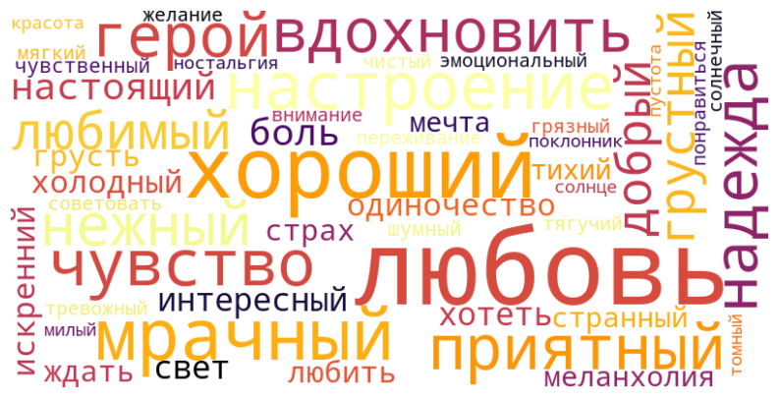
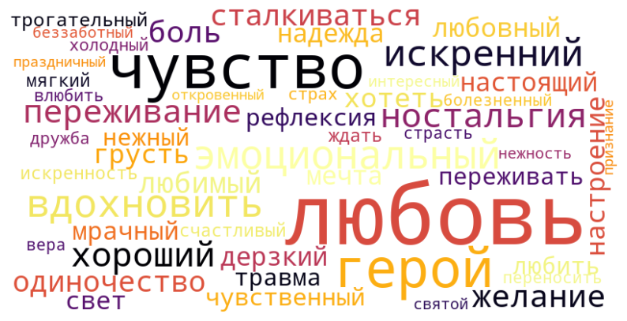
Этап 2
Эмотивная лексика
Сэмплы независимого медиа
Корпус лейблов

Slide 27
Этап 2
Главные результаты
Значение TTR выше для сэмплов независимого медиа по сравнению с корпусом лейблов.
Тексты в корпусе лейблов более насыщены эмотивной лексикой (доля ~0,076 VS ~0,054), но она менее разнообразна.

Slide 28
Этап 2
Синтаксис
 | Корпус лейблов
Среднее количество зависимых групп на предложение | 5.510239
(Стандартое отклонение) | 2.632801
(Коэффициент вариации) | 0.477802
(Медианное значение) | 5.0
Среднее количество зависимых слов на управляющее слово | 2.229281
(Стандартое отклонение) | 0.434264
(Коэффициент вариации) | 0.1948
(Медианное значение) | 2.222222
 | Сэмпл 1 | Сэмпл 2 | Сэмпл 3
Среднее количество зависимых групп на предложение | 5.051388 | 5.195459 | 5.077681
(Стандартое отклонение) | 2.76414 | 2.885229 | 2.72482
(Коэффициент вариации) | 0.547204 | 0.555337 | 0.536627
(Медианное значение) | 4.6 | 4.845238 | 4.6125
Среднее количество зависимых слов на управляющее слово | 2.276342 | 2.266516 | 2.265488
(Стандартое отклонение) | 0.454389 | 0.432598 | 0.488454
(Коэффициент вариации) | 0.199614 | 0.190865 | 0.215606
(Медианное значение) | 2.25 | 2.25 | 2.238095

Slide 29
Этап 2
Синтаксис: типы зависимостей
tag | combined_score
obl:agent | -3.993509
csubj:pass | -3.993509
punct | -3.638108
flat:foreign | -2.607658
appos | -1.485011
tag | combined_score
acl:relcl | 2.1988
obl | 1.850347
obj | 1.561009
nsubj | 1.486598
xcomp | 1.252924
Типы зависимостей с наибольшим перевесом в сторону сэмплов независимого медиа
Типы зависимостей с наибольшим перевесом в сторону корпусов лейблов

Slide 30
Этап 2
Главные результаты
Значение TTR выше для сэмплов независимого медиа по сравнению с корпусом лейблов.
Тексты в корпусе лейблов более насыщены эмотивной лексикой (доля ~0,076 VS ~0,054), но она менее разнообразна.
Оба корпуса схожи в сложности синтаксиса, но можно выделить различия в типах зависимостей: сэмплы независимого лейбла тяготеют к информационному стилю (пассивные конструкции, уточняющие приложения), в то время как корпус лейблов более повествовательный, описательный (больше относительных придаточных, активных конструкций).

Slide 31
Этап 2
Именованные сущности
Независимое медиа:
  Количество именованных сущностей в сэмпле 1: 2167
  Количество именованных сущностей в сэмпле 2: 2170
  Количество именованных сущностей в сэмпле 3: 2071
Корпус лейблов:
  Количество именованных сущностей в корпусе лейблов: 1323

Slide 32
Этап 2
Именованные сущности: категории
tag | rel_freq
MISC | 0.307268
PER | 0.30487
ORG | 0.213383
LOC | 0.174479
tag | rel_freq
MISC | 0.470899
PER | 0.322751
ORG | 0.163265
LOC | 0.043084
Сэмплы независимого медиа
Корпус лейблов

Slide 33
Этап 2
Именованные сущности
ner | freq | ner | freq | ner | freq
москва | 40 | москва | 41 | москва | 45
петербург | 19 | rnb | 18 | санкт-петербург | 20
россия | 18 | санкт-петербург | 16 | россия | 13
питер | 15 | русский | 15 | петербург | 12
rnb | 14 | московский | 13 | московский | 11
сбпча | 12 | питер | 12 | rnb | 10
екатеринбург | 12 | россия | 10 | русский | 10
московский | 12 | минск | 10 | ('слово', 'группа') | 9
русский | 11 | ('слово', 'артист') | 9 | киев | 9
('слово', 'артист') | 10 | уфа | 7 | красноярск | 8
('слово', 'музыкант') | 10 | новосибирск | 7 | питер | 7
санкт-петербург | 9 | сбпча | 7 | кино | 7
минск | 8 | петербург | 7 | ('cream', 'soda') | 7
воронеж | 8 | буерак | 6 | ростов | 6
('синекдоха', 'монток') | 7 | starcardigan | 6 | скриптонит | 6
дельфин | 7 | ('синекдоха', 'монток') | 6 | монеточка | 6
киев | 6 | дорн | 6 | екатеринбург | 6
каста | 6 | ('the', 'weeknd') | 5 | пасош | 6
('слово', 'группа') | 6 | краснодар | 5 | альянс | 6
дорн | 6 | владивосток | 5 | ('синекдоха', 'монток') | 5
ner | freq
меланхоличный | 18
лиричный | 11
('сериал', 'плакса') | 11
music | 11
('the', 'hat', 'music') | 10
('ваня', 'дмитриенко') | 9
трек | 9
('сергей', 'жуков') | 9
('рука', 'вверх!') | 9
zaelo | 9
леся | 8
ваня | 8
святой | 8
('коста', 'лакоста') | 8
niletto | 8
azzi | 8
tiktok | 8
goshu | 7
артист | 7
медитативный | 7
Сэмплы независимого медиа
Корпус лейблов

Slide 34
Этап 2
Главные результаты
Категория локаций среди именованных сущностей в гораздо большей степени характерна для сэмплов независимого медиа.

Slide 35
Этап 2
Распределение лексики
 | Корпус 1 | Корпус 2
Слово
Не слово
Таблица сопряженности для расчета хи-квадрата

Slide 36
Этап 2
Распределение лексики
формальные атрибуты релиза
агенты
жанры
отсылки
эмоции и переживания
нарратив
локация
{'слово', 'мини-альбом', 'гаражный', 'пресс-релиз', 'советовать', 'наш', 'записать', 'новый', 'пост-панк', 'первый', 'запись', 'дуэт', 'альбом', 'инструмент', 'клип', 'музыкант', 'петербургский', 'участник', 'видео', 'rnb', 'психоделический', 'инди-поп', 'помощь', 'москва', 'питерский', 'проект', 'немного', 'московский', 'отличный', 'иван', 'выпустить', 'фанк', 'год', 'дебютный', 'группа', 'пластинка', '10', 'дух', 'санкт-петербург', 'электропоп', 'русский', 'дорн'}
{'буллинга', 'борьба', 'статистика', 'любовный', 'лакоста', 'сложный', 'современный', 'фонк', 'zaelo', 'звучание', 'рассказывать', 'лирический', 'поп-трек', 'говорить', 'холод', 'music', 'плакса', 'энергичный', 'неделя', 'предстоящий', 'серия', 'отношение', 'герой', 'легендарный', 'атмосфера', '52', 'жизнь', 'поп-баллада', 'ностальгия', 'сериал', 'клубный', 'любовь', 'поп-рок', 'ваня', 'жанр', 'раскрывать', 'девушка', 'внутренний', 'каждый', 'романтичный', 'поднимать', 'хип-хоп', 'наполнить', 'доступно', 'лейбл', 'артист', 'трек', 'hat', 'сталкиваться', 'поп', 'школьный', 'эмоциональный', 'исполнительница', 'релиз', 'творческий', 'яркий', 'дмитриенко', 'шоу-раннером', 'чувство', 'жуков', 'история', 'человек', 'эмоция', 'танцевальный', 'исполнитель', 'расставание', 'площадка'}
Сэмплы «Родного Звука»
Корпус лейблов

Slide 37
Этап 2
Главные результаты
Категория локаций среди именованных сущностей в гораздо большей степени характерна для сэмплов независимого медиа.
Сравнение распределения лексики указывает на эмоциональный, личностный, нарративный характер стиля корпуса лейблов, в то время как для сэмплов независимого лейбла более характерны привязка к локации, идентификация артистов через географию, а также упоминание формальных атрибутов музыкальной индустрии.

Slide 38
Выводы
Результаты показывают, что дискурс о музыкальных релизах обладает устойчивыми жанровыми характеристиками, отличающими его от новостного: повышенная оценочность и описательность, эмоциональная насыщенность и специфическая тематическая структура, а также интертекстуальность.
Внутри дискурса обнаруживается вариативность, обусловленная статусом источника (независимые медиа VS коммерческая музыка).
  Независимое медиа склоняется к информационной контекстуализации новых релизов, акцентируя географию и формальные атрибуты релизов, в то время как публикации о релизах от лейблов формируют более эмоционально насыщенный нарратив.
  Тем самым, независимое медиа реализует этап дистрибуции музыкального дискурса через контекст (локации, жанры), а лейблы через эмоцию (нарратив, подготавливающий восприятие).
Зона роста проекта и потенциальные будущие исследования включают улучшение подхода к анализу эмотивной лексики, изучение вариативности по различным музыкальным жанрам и по разным лейблам, анализ динамики дискурса во времени.

Slide 39
Спасибо за Внимание!

